Slide 1
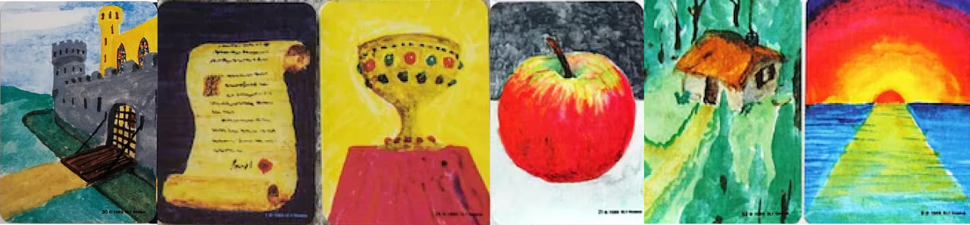
КОМУНІКАТИВНІ ПРАКТИКИ З ВИКОРИСТАННЯ МАК КАРТ ТА МЕТОДУ
STORYTELING

Slide 2
Комунікація
Комунікація – (від лат. communicatio — єдність, передача, з'єднання, повідомлення) процес обміну та передавання інформації вербальними та невербальними засобами спілкування [1].
Комунікативні практики - як один зі способів взаємодії в процесі комунікації, спрямовані на передачу інформаційного, емоційного та інтелектуального змісту. Широко застосовуються у різних сферах: політики, психології, арт терапії, мистецтві, дизайні, освіті, реклами тощо.

Slide 3
Арт терапія
Арт терапія, як один із методів психологічної роботи, який використовується з цілями терапевтичного впливу, зокрема для вирішення психодіагностичних, психокорекційних, психопрофілактичних завдань та як спосіб самовираження особистості [2].
Тісно пов’язана з використанням як вербальних, так і не невербальних способів самовираження та спілкування за допомогою різноманітних технік.

Slide 4
Storyteling
Сприяючи розвитку комунікативного потенціалу особистості все частіше постає питання пошук та залучення інноваційних педагогічних підходів.
У 90-х роках ми­нулого століття Девід Армстронг, голова міжнародної компанії Armstrong International. розробив та успішно впровадив, для поліпшення показників роботи компанії й швидкого навчання новачків, метод Storyteling.
Сторітелінг (у перекладі з англійської story - історія, а telling – розповідати; отже, сторітелінг – розповідь історій).

Slide 5
Останнім часом Storyteling все більше викликає зацікавленість як педагогів, психологів, так і арт терапевтів.
Психологія оповідання стосується того, як люди внутрішньо об’єднують факти та події, і сплітають їх разом, щоб мати значення.
Речі, які ви вирішуєте включити в історію та те, як хтось її розповідає, можуть як відображати, так і формувати те, ким ви є. Це один з первинних спосіб пізнання людиною як себе, так і інших [3].

Slide 6
Використання МАК карт в методі Storyteling
Традиційний спосіб створення історій передбачає попереднього складання нарису, або структури оповідання – зазначення героя, героїв, період в який відбувається історія, теперішнє, майбутнє, сучасність, пов’язані події, та інше.
Відповідно до кожного компоненту майбутньої розповіді можливо підібрати карту.
Використання МАК, як інструменту в методі Storyteling, доповнює та урізноманітнює його.
Метафоричні асоціативні карти можуть бути як відправною точкою розповіді, так і її візуальним доповненням.

Slide 7
Переваги комунікативних практик з використання МАК карт та методу Storyteling
МАК як одна з проєкційних методик допомагають висловити думки, формулювати їх і конкретизувати повідомлення.
Комунікативні практики, до яких відноситься метод Storyteling з використання МАК допомагає формуванню та поліпщенню навичок комунікації.
Метафоричні асоціативні карти можуть бути як відправною точкою розповіді, так і її візуальним доповненням.

Slide 8
Література
1. Козубовська І.В., Повідайчик О.С.КОРОТКИЙ ТЛУМАЧНИЙ СЛОВНИК ПСИХОЛОГО-ПЕДАГОГІЧНИХ ТЕРМІНІВ Ужгород 2021 [електронний ресурс]. – Режим доступу: https://www.uzhnu.edu.ua/en/infocentre/get/33113
2. Співак Л.В., Зайцева З.О, .АРТТЕРАПІЯ ЯК МЕТОД ПСИХОКОРЕКЦІЇ УДК 37.013.82:7(100) DOI [електронний ресурс]. – Режим доступу: https://doi.org/10.32782/2663-5208. 2023.53.24
3. "Storytelling Therapy" by Dr EricMiller, 2015 [електронний ресурс]. – Режим доступу: https://storytellinginstitute.org/2.pdf

